Slide 1

Электронный ценник
Team Planet

Slide 2


Актуальность и проблемное поле
Актуальность
Проблема
                - Точность и своевременность
                - Мгновенное обновление цен
                - Улучшение опыта покупок для клиентов
                - Соблюдение требований
                - Увеличение продаж и лояльности клиентов
                - Трудоемкость обновления цен на обычных ценниках
                - Несоответствие цен и снижение лояльности покупателей
                - Ограниченный контроль
2

Slide 3

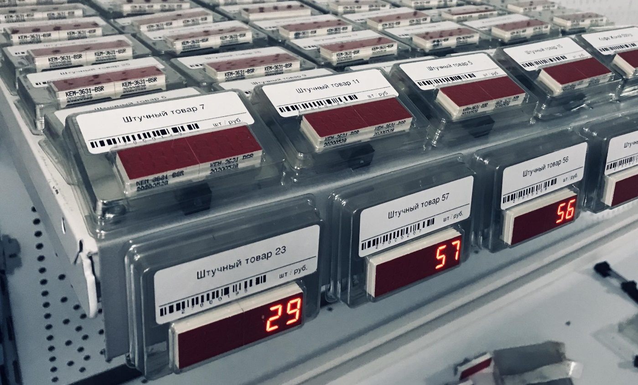
Продукт
Продукт
                Электронный ценник — это цифровой дисплей, который отображает цену товара в режиме реального времени. Он мгновенно обновляется при изменении цены в системе управления ценами, устраняя ошибки ручного обновления и гарантируя, что клиенты видят точную цену. Электронные ценники улучшают опыт покупок, отображая четкую и легко читаемую информацию о ценах, а также могут отображать дополнительную информацию о продукте. Они также снижают затраты и повышают эффективность, устраняя необходимость в печати и распространении бумажных ценников и освобождая персонал от ручного обновления цен.
3

Slide 4

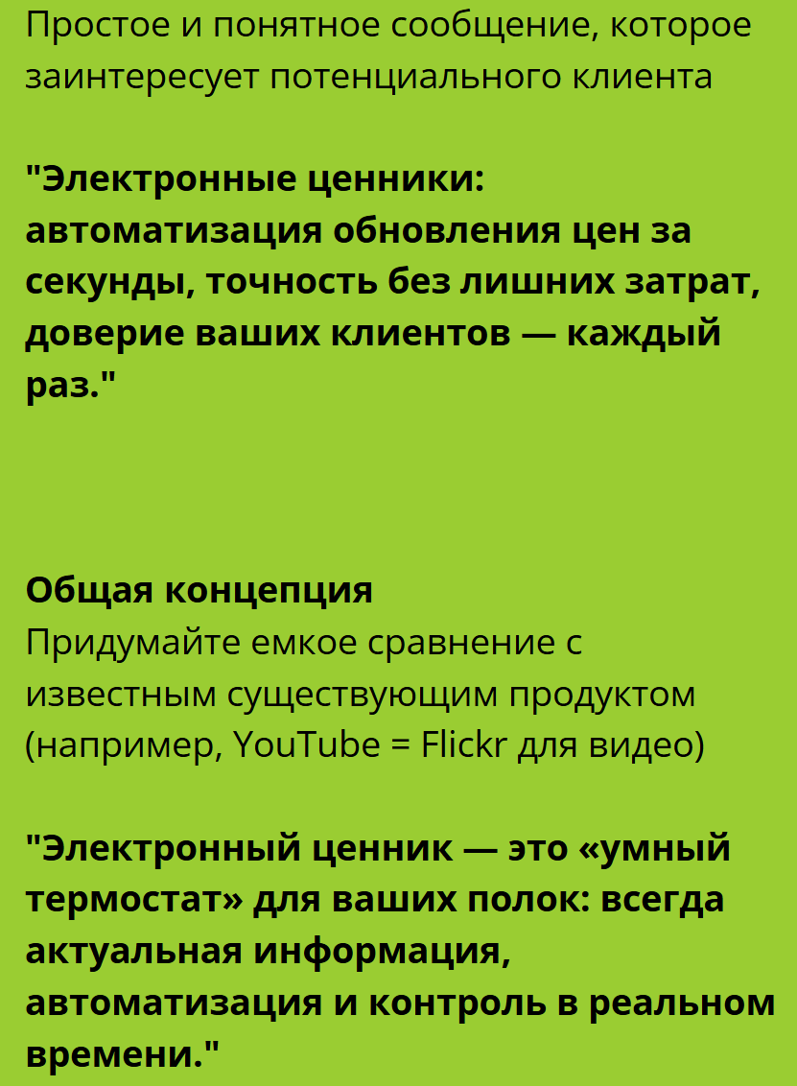
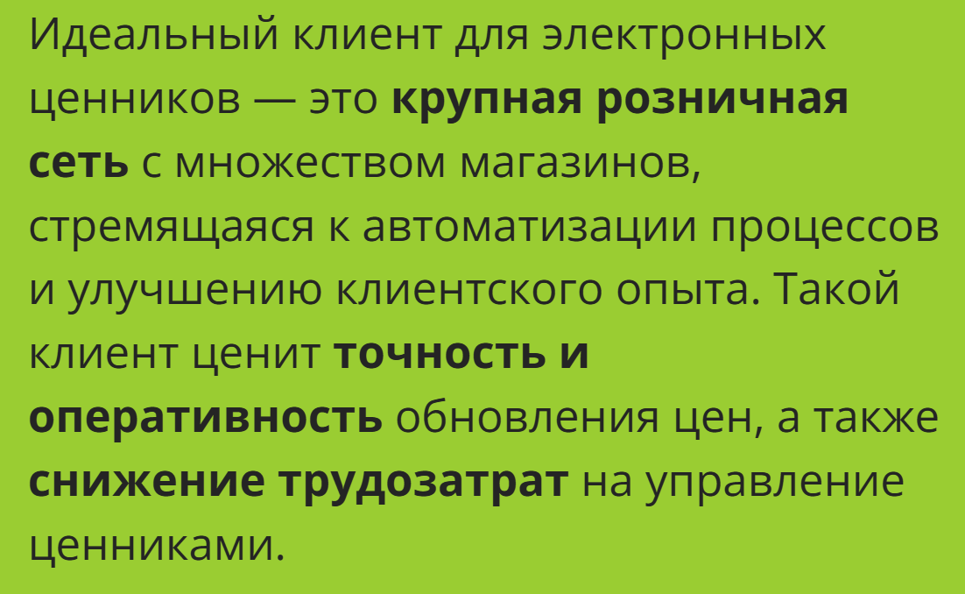
Целевая аудитория и ценностное предложение
Целевая аудитория
Ценностное предложение
4

Slide 5
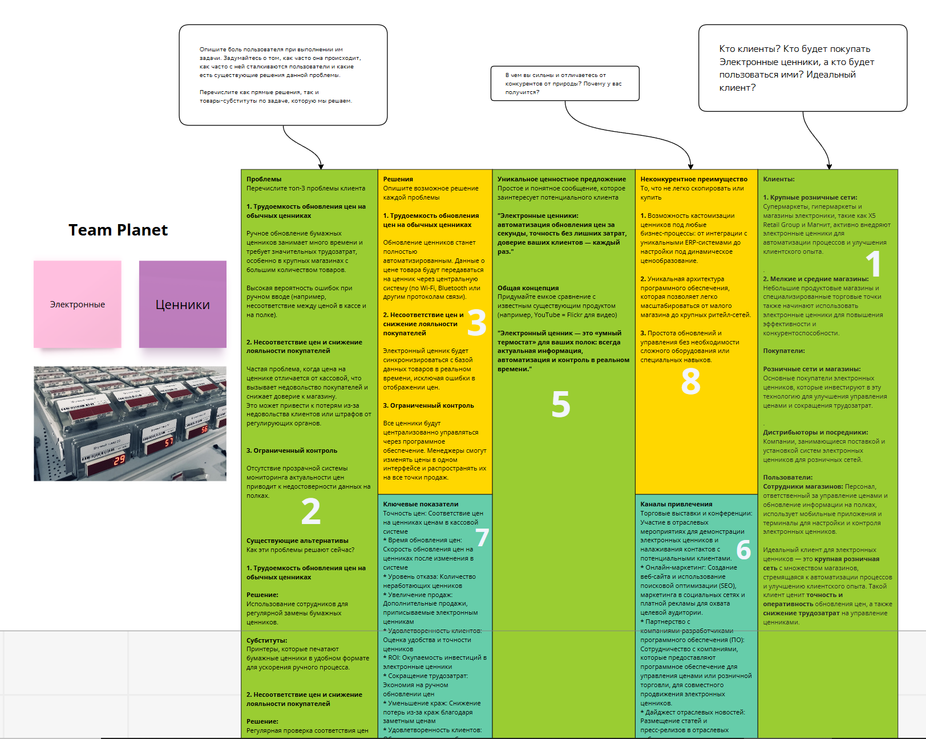
LEARN CANVAS
Бизнес-модель
5

Slide 6





команда
Команда проекта
Фото
Федоров Артём Сергеевич
Тимлид
Кудинов Максим Игоревич
Программист
Сабакаева Яна Борисовна
Аналитик
Бушуев Дмитрий Эдуардович
Разработчик интерфейса
6

Slide 7

СПАСИБО!

